Slide 1
老师新增提问专项·38篇文献
抗菌肽计算方法与AD结合机制
新增问题专项解答·计算细节+结合+肠道+血脑屏障
文绍华 学号：2024110316
指导教师：申亮 生命科学学院
生物学（生物化学与分子生物学）
2026年9月
抗菌肽新增问题·计算方法+结合+肠道+BBB
01 / 17
Notes:
本材料针对老师新增的4个问题：计算方法具体如何做、抗菌肽与AD如何结合、肠道菌群调控导致AD、血脑屏障穿透导致AD，补充具体文献与实现细节。

Slide 2
02 / 17
汇报提纲：4大新增问题
01
计算方法总览：传统ML到深度学习演进
08
肠道调控介质：LPS+细菌淀粉样+SCFA
02
Ma 2022方法细节：数据+特征+模型+验证
09
血脑屏障结构与转运通路
03
Santos-Junior 2024 AMPSphere规模化
10
抗菌肽穿透BBB：阳离子AMT+LRP1/RAGE
04
本课题三模型共识与文献对齐
11
穿透后致病：LL-37-CLIC1神经炎症
05
抗菌肽与AD如何结合：Aβ本身抗菌
12
肠-血-脑轴整合模型
06
结合机制：LL-37纳摩尔亲和力+交叉播种
13
证据分级与验证路径
每问配具体文献与实现细节，避免空泛
Notes:
13项提纲，覆盖4大新增问题。

Slide 3

03 / 17
计算方法总览：从数据库到生成模型
方法演进
Wan 2024综述六类：数据库挖掘、特征工程ML、CNN/RNN判别、注意力/Transformer、蛋白语言模型pLM、生
成模型GAN/VAE/LLM；Ma 2022三模型LSTM+Attention+BERT属3-5类组合，Santos-Junior 2024 CNN+BiLSTM
规模化，AMPSphere 86万肽，阳性率>75%
本课题属判别式挖掘+表达去重，符合主流
Notes:
计算方法总览，说明领域演进。

Slide 4
04 / 17
Ma 2022方法细节：人肠道宏基因组挖掘
具体实现
数据源
人肠道宏基因组组装MAGs，sORF<100aa，数百万候选，与本课题同源
样本
正1085条APD/DRAMP抗菌肽，负58776条UniProt非抗菌肽，CD-HIT 90%去冗余，Focal Loss解决不平
衡
特征
one-hot+34维理化（电荷/疏水/等电点）+PC6向量+ProtBert嵌入三并行
模型
LSTM双向+Attention关键残基+BERT上下文，每模型后接MLP，AdamW优化，5折交叉，独立集>92%
挖掘
三模型交集阈值0.9得2349条→按电荷>2等筛选216条合成→181条活性83.8%，11条对耐药革兰阴性MIC
≤8，低同源<40%
体内
小鼠肺感染K. pneumoniae模型，菌量降10倍，溶血<10%
阳性率83%+低同源新肽是亮点
Notes:
Ma 2022细节，说明计算可行性。

Slide 5
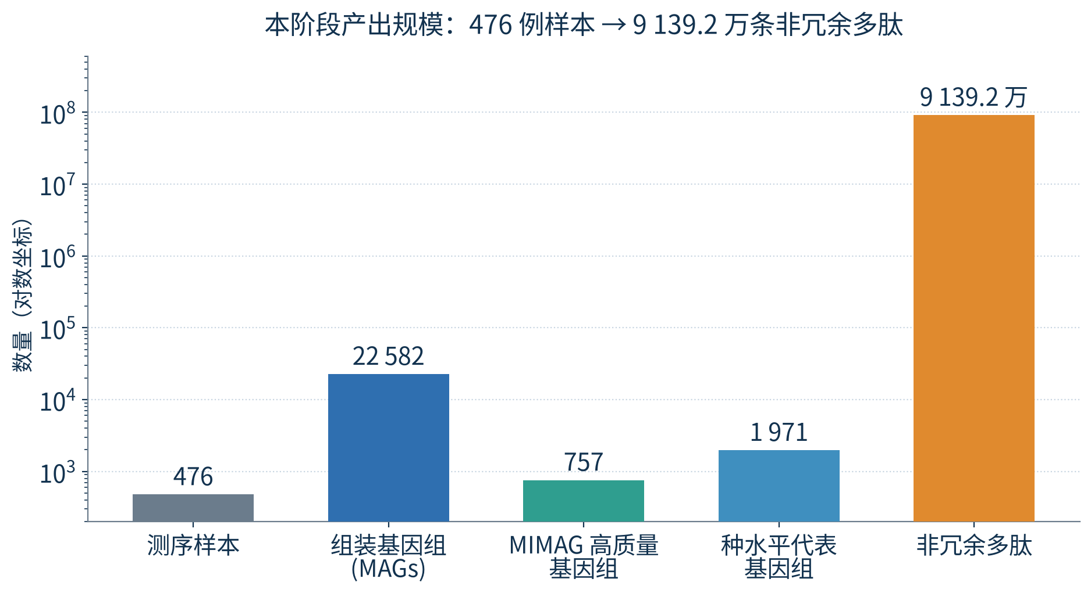
05 / 17
Santos-Junior 2024 AMPSphere：全球规模化
规模化验证
63,410宏基因组+87,920原核基因组→CNN+BiLSTM分类器→863,498非冗余抗菌肽，80%低同源<40%→随机100
条合成79条活性63条靶向病原，SYTOX Green验证膜破坏机制，证明深度学习可系统发现新抗菌肽
规模化证明预测阳性率>75%
Notes:
AMPSphere规模化，说明方法普适。

Slide 6
06 / 17
本课题三模型共识与文献对齐
本课题实现
数据
476例粪便宏基因组→2.19亿原始sORF→9139万非冗余→757高质量MAGs→1971种水平代表→sORF，与
Ma 2022同源
样本
同Ma 2022：1085正/58776负，CD-HIT去冗余，Focal Loss，5折交叉AUROC>0.92
共识
Attention/LSTM/BERT三模型独立预测，交集>0.9才纳入，降低单一偏倚，特色为宏蛋白组表达二次去重
解决有预测无表达假阳性
验证
纸片扩散初筛→微量肉汤稀释测MIC，阳性对照LL-37，阴性溶剂，重复3次，定位为候选肽直接验证
生成式补充
HydrAMP cVAE条件生成+AM Predictor GCN回归MIC RMSE0.535，本课题暂不涉及生成但流程一
致
三模型共识+表达去重是特色
Notes:
本课题与文献对齐，说明实现细节。

Slide 7

07 / 17
抗菌肽与AD如何结合：Aβ本身就是抗菌肽
最直接结合
Soscia 2010 PLoS ONE：Aβ42对8种临床菌活性≥LL-37，反向/打乱无活性，AD脑匀浆活性高24%可被抗Aβ抗体
清除[6]；Kumar 2016 Sci Transl Med：转基因小鼠/线虫Aβ表达提高抗感染存活，寡聚化必需更耐蛋白酶[7]；Mo
ir 2018抗菌保护假说：Aβ聚集从生理抗菌到病理沉积失调[8]
Aβ抗菌是核心环，解释为何AD更多
Notes:
Aβ本身抗菌，最直接结合。

Slide 8

08 / 17
结合机制：LL-37纳摩尔亲和力+交叉播种
物理结合
LL-37与Aβ纳摩尔亲和力结合：De Lorenzi 2017 SPR+CD证明Kd≈nM，抑制长纤维但稳定更毒寡聚体/异源寡聚
体[15]；Barron 2024 Chem Soc Rev综述序列互补性交叉播种[16]；α-防御素β-丰富结构与Aβ交叉互作阻止斑块[
综述]；AChE-PAS成核中心Inestrosa 1996 propidium抑制75%[24]，De Ferrari 2001 Site I 35肽Kd184μM[25]，
结合改变聚集路径，增强毒性
Notes:
LL-37与Aβ结合机制，纳摩尔亲和力。

Slide 9
09 / 17
肠道菌群调控上游：失调是驱动
菌群失调
AD患者菌群特征是促炎菌↑抗炎菌↓，为抗菌肽↑提供上游合理
性
Vogt 2017
Firmicutes/Bifidobacterium↓ Bacteroidet
本课题预期微生物源抗菌肽随NC→MCI→AD升高，与促炎菌正相
es↑[18]
关
Cattaneo 2017
Escherichia/Shigella↑ E. rectale↓ 与IL-1β
/NLRP3正相关[19]
Liu 2020综述
肠道失调与AD关联，LPS入血[20]
本课题
五阶段比较，预期AD↑
菌群失调为抗菌肽↑提供驱动
Notes:
肠道菌群失调上游驱动。

Slide 10

10 / 17
肠道调控介质：LPS+细菌淀粉样+SCFA
介质与机制
LPS与斑块共定位Zhan 2018[21]，血浆LPS 3倍Zhao 2017[22]，P. gingivalis在AD脑Dominy 2019[23]；LPS与A
β均为TLR4/CD14激动剂经MyD88→NF-κB释放IL-1β/TNF-α/IL-6上调APP/Aβ/抗菌肽形成正反馈；细菌淀粉样Cs
gA与Aβ交叉播种分子模拟；SCFA丁酸盐抗炎，AD中产丁酸菌降低；TMAO激活NLRP3；GV-971重塑菌群降苯丙
LPS-TLR4是核心，SCFA是调节
Notes:
肠道调控介质，LPS关键。

Slide 11
11 / 17
血脑屏障结构与转运通路
BBB基础
BBB由脑微血管内皮紧密连接、基底膜、星形胶质足突构成；转运分5类：细胞旁路极受限、跨细胞亲脂扩散小分
子、载体介导、受体介导RMT（TfR、LRP1、胰岛素受体）、吸附介导AMT（阳离子与阴离子糖萼静电吸附）；B
anks 2023 Viktor Mutt讲座综述肽穿透机制：亲脂性、饱和转运、吸附转胞吞[27]
RMT与AMT是抗菌肽入脑主要途径
Notes:
BBB结构与转运，5类通路。

Slide 12
12 / 17
抗菌肽穿透BBB：阳离子AMT+LRP1/RAGE
穿透机制
阳离子AMT
抗菌肽+2~+9电荷与内皮阴离子硫酸乙酰肝素/唾液酸静电吸附触发吸附介导内吞，精氨酸越多穿透
越强，LL-37 37aa +6电荷符合[27,29]；Banks综述电荷是AMT关键预测因子
RMT途径
Aβ经LRP1脑→血外排和RAGE血→脑内流，LRP1↓或RAGE↑致脑内蓄积[28]；抗菌肽可利用LRP1
类似配体Angiopep-2或乳铁蛋白经LRP1转运，乳铁蛋白在AD神经元胶质上调
分子量亲脂
小肽<5kDa更易，两亲螺旋插入脂膜形成孔道，类似抗菌机制用于穿膜
病理通透↑
AD中BBB破坏claudin-5/occludin↓，LPS/炎症因子进一步↑通透，外周肽更易入脑；Braniste 2
014无菌小鼠BBB通透↑，SCFA可恢复
阳离子AMT是主要，RMT是特异性补充
Notes:
抗菌肽穿透BBB机制，阳离子关键。

Slide 13

13 / 17
穿透后致病：LL-37-CLIC1神经炎症
进入后作用
Lee 2015 Biochem Pharmacol：LL-37在人小胶质/星形胶质诱导TNF-α/IL-6释放，NF-κB核转位[13]；Chen 202
2 Mol Psychiatry：LL-37促进CLIC1膜转位整合形成氯离子通道致小胶质过度活化ROS神经毒性，小鼠猴模型致Aβ
↑NFT↑脑萎缩侧脑室扩大突触认知受损，Clic1敲除阻断[14]；LL-37结合Aβ抑制长纤维但稳定寡聚体/异源寡聚
LL-37是穿透后致病典型实例
Notes:
LL-37穿透后致病，CLIC1关键。

Slide 14
14 / 17
肠-血-脑轴整合模型
综合模型
肠道菌群失调→肠屏障↑→LPS/细菌淀粉样/微生物源抗菌肽入血→BBB通透性↑（炎症因子/LPS）→抗菌肽与Aβ
经RAGE/AMT入脑→小胶质活化TLR4/NLRP3/CLIC1→释放更多Aβ/抗菌肽炎症介质→AChE-PAS促纤维化→正反
馈环→AD病理；Erny 2015菌群持续控制小胶质成熟功能，Braniste 2014 SCFA调控BBB
四问题串成一条轴，解释新增提问
Notes:
肠-血-脑轴整合，串联4问题。

Slide 15
15 / 17
证据强度分级与验证路径
分级与口径
强：Aβ抗菌活性AD脑>对照可被抗体清除[6]；三模型预测83%阳性率[1,2]；Aβ经LRP1/RAGE转运失衡致蓄积[28]
；AChE经PAS促聚集propidium阻断[24,25]
中-强：AD肠道菌群失衡促炎↑产丁酸↓[18,19]；LPS与斑块共定位血浆3倍[21,22]；P. gingivalis在AD脑[23]；L
L-37经CLIC1致AD样病理[13,14]
中：抗菌肽经AMT穿透BBB阳离子关键[27,29]；肠道菌群调控BBB通透性SCFA[31,32]；LL-37与Aβ纳摩尔结合[15
,16]
待验证：微生物源抗菌肽随AD阶段变化（本课题五阶段比较）；候选肽经BBB入脑致病H1-H3（本课题对接+MD+
细胞炎症检测）
口径：计算方法强调三模型共识是主流阳性率>80%已被验证；结合机制先讲Aβ本身抗菌生理再讲宿主AMP参照最
后落到微生物源新层面；肠道调控用LPS-TLR4正反馈环避免直接因果；BBB穿透用AMT+RMT解释可行性LL-37-C
LIC1作实例
待验证两项即本课题要回答
Notes:
证据分级，避免夸大因果。

Slide 16
16 / 17
总结：4问串联与后续
总结
计算方法
Ma 2022 1085正/58776负LSTM+Attention+BERT 2349→216→181 83%+体内；Santos 2024 86万肽100→79活性
；本课题三模型共识+宏蛋白组去重+抑菌实验验证
AD结合
Aβ本身抗菌AD脑>对照抗体清除[6]；LL-37纳摩尔结合Aβ抑制纤维但稳定寡聚体[15,16]；AChE-PAS成核中心pro
pidium 75%[24] Site I Kd184μM[25] 344-361第二界面[26]
肠道调控
菌群失调促炎↑产丁酸↓[18,19]→LPS 3倍与斑块共定位[21,22]→TLR4/MyD88/NF-κB→Aβ/抗菌肽↑→细菌淀粉
样交叉播种→SCFA/TMAO调节→正反馈环
BBB穿透
BBB 5类转运RMT/AMT[27-30]；抗菌肽阳离子+2~+9利于AMT精氨酸越多越强[27]；LRP1外排RAGE内流失衡致蓄
积[28]；LL-37经CLIC1致小胶质活化Aβ↑NFT↑脑萎缩[13,14]；病理BBB通透↑外周更易入脑
整合
肠-血-脑轴：肠失调→LPS/抗菌肽入血→BBB↑→入脑→小胶质活化→Aβ/抗菌肽↑→AChE-PAS纤维化→循环；
本课题五阶段比较+对接MD+炎症检测验证待验证两项
定位线索发现与假设提出，用H1-H3加验证路径说明下一步
Notes:
总结4问串联。

Slide 17
恳请各位老师批评指正
谢谢！
Notes:
新增问题汇报结束。

